Slide 1


Algo C++
面向AI算法的C++课程

Slide 2
一、课程介绍

Slide 3
课程特色
案例驱动
更加落地
帮配环境
讲解大量算法案例，并使用C++手写实现
学：梯度下降、张正友、KDTree、EPnP、AutoDiff
学：学生管理系统、图书馆管理系统、语法、内存
案例和授课内容，更加贴近项目实际情况，更容易落地到工作和项目中
学了也不知道怎么用，学了等于没学。时间花了却没有结果
提供自动配置环境工具kiwi，案例代码拉下来后可立即运行
代码配置不全，百度网盘下载，管理混乱，体验差，学习效率低下

Slide 4
课程前言：
本课程特色在于：面向AI岗位所需的C++技能培训，区别于软件开发C++
内容以C++为基础，案例驱动实现AI算法，搭配自动环境配置(kiwi)，高效快速的学习algo C++的同时复习补充AI方面的基础理论知识
部分内容会以Python来配合理解
课程内容的选择有取舍平衡，更强调锻炼C++动手能力和算法理解能力，所以会更少的关注过于基础的语法，对此你应该配合其他平台的C++课程共同推进学习
课程大纲暂定，会根据情况增加或者删减

Slide 5
课程前言：
通过大量算法的案例锻炼，你会收获成就感，和面对C++的勇气，以及明白自己应该补充哪些知识，这才是本次课程的核心差异
我们将会采用Makefile，而你不应该纠结为什么不用cmake，这都不是重点

Slide 6
你应该具备的条件：
健康的身心，这是学习一切的基础，请善待自己的身体
你应该对编程具有一定基础，比如python、C、java等语言
一台ubuntu18.04及以上版本的电脑，并配置有vscode，可以是WSL
配有python3.7及以上环境，kiwi是基于python实现下载代码的
有条件的话，你再配备一块GPU是比较不错的
对python具有一定了解，我们会用到它，所以你应该去补充一下基础

Slide 7
预期的收获：
练习大量算法案例，并尝试使用C++手写它
通过案例的练习，熟悉C++解决问题的方式，从而应用学习到的知识
进一步的巩固对算法底层的认识

Slide 8
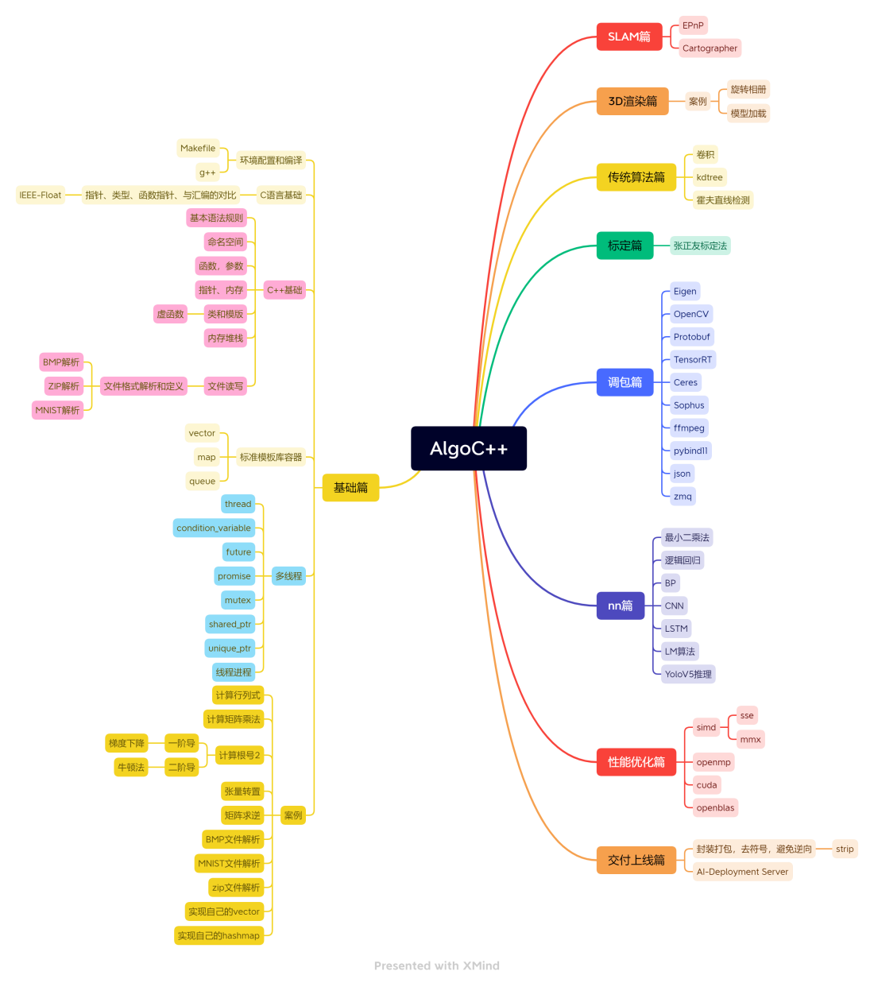
课程大纲
课程按照不同篇章分别推进

Slide 9
二、kiwi介绍

Slide 10
kiwi 是一款下载课程代码，和c++包管理工具，目的是让学习者更容易的进行c++学习，以及进行课程代码及时更新的载体
它是python下的一个包
安装：pip install akiwi -U -i https://pypi.org/simple
配置别名： echo alias kiwi=\"python -m akiwi\" >> ~/.bashrc && source ~/.bashrc
使用：kiwi info

Slide 11
使用说明：
配置auth key: kiwi set-key xxx #配置key才可访问，请向助教老师索取auth key
查看所有模版：kiwi list-templ #kiwi内提供了大量代码模版可供下载
获取一个模版: kiwi get-templ http-client #下载一个模版代码到当前目录
查看所有系列：kiwi list-series #kiwi也提供了大量代码系列供下载，系列是模版的集合
获取一个系列: kiwi get-series cuda-driver-api #下载一个系列代码到当前目录
安装一个库：kiwi install opencv4.2 #安装一个库到kiwi目录下，不影响你的电脑环境
配置变量：kiwi config CUDA_HOME /usr/lib/cuda #使用自定义的变量，作用于代码替换时

Slide 12
谢谢观看

